Slide 1



UOG Journal Club: Diciembre 2019
Útero septado de acuerdo a las definiciones de ESHRE/ESGE, ASRM y CUME: asociación con infertilidad y aborto, costo y advertencias para mujeres y sistemas de salud
A. Ludwin, I. Ludwin, M.A. Coelho Neto, C. O. Nastri, B. Bhagavath,
S. R. Lindheim and W. P. Martins
Volumen 54, Numero 6, paginas 800–814
Slides de Journal Club preparadas por Dr Fiona Brownfoot
(Editor de UOG para Practicantes)
Traducido por Dr Ruben D. Fernandez Jr

Slide 2
Útero septado de acuerdo a las definiciones de ESHRE/ESGE, ASRM y CUME: asociación con infertilidad y aborto, costo y advertencias para mujeres y sistemas de salud
Ludwin et al., UOG 2019
Introduccion
No existe criterios aceptados universalmente disponibles para diagnosticar un septo uterino.
El sistema mas utilizado ampliamente para la clasificación de anomalías uterinas, incluyendo útero septado, es aquel de la Sociedad Americana de Fertilidad (AFS-1988), el cual esta basado en interpretación subjetiva del tipo anatómico, usando el aspecto coronal del útero y sin ningún criterio medible.
En 2016, la Sociedad Americana de Medicina Reproductiva (ASRM) actualizo esta clasificación de septo uterino (ASRM-2016) y oficialmente endoso criterios morfométrico para distinguir entre útero septado, normal/arcuato y bicorne, basado en valores sugeridos por dos modificaciones previas de AFS-1988.
Los criterios de la ASRM-2016 son muy diferentes de las recomendaciones de la Sociedad Europea de Embriología y Reproducción Humana/ Sociedad Europea de Endoscopia Ginecológica (ESHRE/ESGE), que sugiere que el grosor de la pared uterina es el mejor punto de referencia objetiva para una definición estricta de la morfología uterina. Aunque las recomendaciones de la ESHRE/ESGE han sido criticadas desde su descripción original en 2013, las sociedades reafirmaron el mismo criterio 3 anos después, bien que publicaron dos maneras diferentes para valorar el grosor de la pared uterina.
Recientemente, otra clasificación fue propuesta usando la metodología de Expertos en Malformaciones Uterinas Congénitas (CUME), que usó como estándar de referencia la decisión tomada con mayor frecuencia por varios expertos independientes, luego definió puntos de corte basados en la precisión de la prueba de diagnóstico.
Notes:
2

Slide 3
Útero septado de acuerdo a las definiciones de ESHRE/ESGE, ASRM y CUME: asociación con infertilidad y aborto, costo y advertencias para mujeres y sistemas de salud
Ludwin et al., UOG 2019
Objetivo del estudio
El objetivo principal de este estudio fue de evaluar las diferencias en frecuencia del diagnóstico de útero septado de acuerdo a
ASRM-2016,
ESHRE/ESGE-2016 y
CUME-2018 deﬁniciones
Valoraciones adicionales incluyeron determinar si las diferencias en el diagnóstico eran significativas en la practica clínica y si resulto en aumento de abortos o infertilidad, y valorar los costos de los sistemas de salud global de acuerdo a la definición utilizada de útero septado.
Notes:
3

Slide 4
Útero septado de acuerdo a las definiciones de ESHRE/ESGE, ASRM y CUME: asociación con infertilidad y aborto, costo y advertencias para mujeres y sistemas de salud
Ludwin et al., UOG 2019
Métodos
Diseño del estudio
  Estudio observacional prospectivo.
Lugar
  Análisis secundario de datos recolectados para un estudio prospectivo investigando si la clasificación ESHRE/ESGE de malformaciones del tracto genital femenino aumenta significativamente la frecuencia de diagnóstico de útero septado en relación a la clasificación de la ASRM.
Participantes
  Mujeres no embarazadas en edad reproductiva que se atendieron consecutivamente, entre Mayo y Septiembre 2013, en un solo centro medico enfocado en el manejo de malformaciones uterinas y fallas reproductivas.
  Incluidas: Todas las mujeres entre 18 y 45 años que se presentaron al centro. Todas las mujeres se les realizo ultrasonido 3D realizado por un solo observador experimentado que cumple con el criterio de Nivel 3 de experiencia de acuerdo a la Federación Europea de Sociedades para Ultrasonido en Medicina y Biología.
  Excluidas: embarazo desconocido, menopausia, malignidad del tracto genital, mioma/adenomiosis, cirugías previas y adherencias intrauterinas.

Slide 5
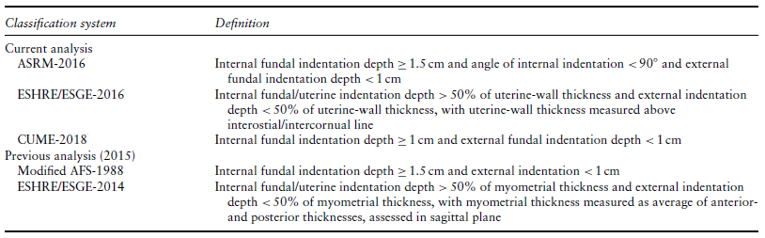
Útero septado de acuerdo a las definiciones de ESHRE/ESGE, ASRM y CUME: asociación con infertilidad y aborto, costo y advertencias para mujeres y sistemas de salud
Ludwin et al., UOG 2019
Métodos
Resultados
- Tres definiciones de útero septado fueron comparadas: (i) ASRM-2016, (ii) ESHRE/ESGE-2016 and (iii) CUME-2018.
- Hallazgos fueron comparados con aquellos obtenidos en el estudio primario respecto a la prevalencia de útero septado usando la definición previa de grosor de la pared uterina sugerida por ESHRE/ESGE (ESHRE/ESGE-2014) y usando la modificación de Ludwig de la clasificación AFS-1988.
- La asociación del diagnóstico de útero septado con los resultados reproductivos adversos fueron evaluados en dos subgrupos: (i) aquellos con vs aquellos sin infertilidad (12 meses de infertilidad) y (ii) aquellos con vs aquellos sin historia de aborto (perdida de un embarazo durante las primeras 23 semanas).

Slide 6
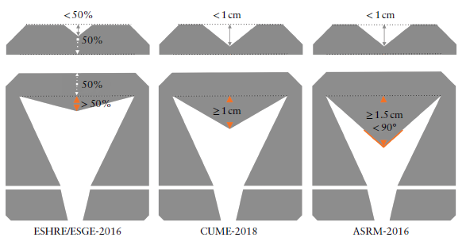
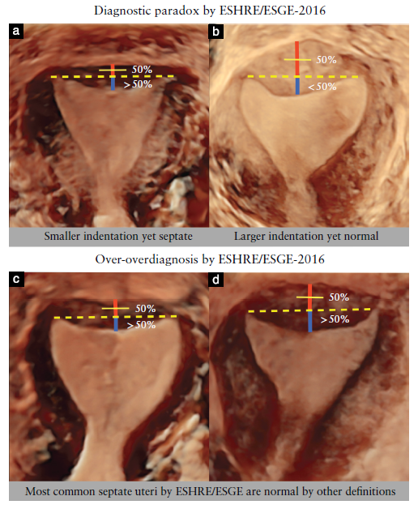
Útero septado de acuerdo a las definiciones de ESHRE/ESGE, ASRM y CUME: asociación con infertilidad y aborto, costo y advertencias para mujeres y sistemas de salud
Ludwin et al., UOG 2019
Métodos
Profundidad de la indentacion externa es menor, y la profundidad de la indentacion interna es mayor, mas del 50% del grosor de la pared uterina, cuando este es medido por encima de la línea interostial/intercornual.
Profundidad de indentacion fúndica externa es < 1 cm, mientras la profundidad de la indentacion fúndica interna es ≥ 1 cm.
Profundidad de indentacion fúndica interna es ≥ 1.5 cm, con indentacion interna de ángulo agudo, y profundidad de indentacion externa es < 1 cm.
Para las tres definiciones, la línea intercornual interna es usada para definir la indentacion interna. De acuerdo a estos criterios, la profundidad de la indentacion interna mas común es muy pequeña (ESHRE/ESGE-2016), mediana (CUME-2018) y larga (ASRM-2016), y determina morfología uterina muy común, rara y muy rara, respectivamente.

Slide 7
Útero septado de acuerdo a las definiciones de ESHRE/ESGE, ASRM y CUME: asociación con infertilidad y aborto, costo y advertencias para mujeres y sistemas de salud
Ludwin et al., UOG 2019
Métodos
Mediciones
  Profundidad de indentacion interna y externa y grosor de pared uterina.
  La clasificación original ESHRE/ESGE no especifica el lugar para la medición del grosor uterino, así que 12 diferentes áreas del útero (plano sagital) fueron medidos y se obtuvo un promedio del grosor de pared anterior y posterior (área mas gruesa).
  En este análisis, el criterio de ESHRE/ESGE-2016 actualizado fue aplicado, el cual, en la definición de útero septado, recomienda el uso del grosor de la pared fúndica uterina, definida como la distancia entre la línea interosteal y el contorno uterino externo.
  La profundidad de la indentacion fue medida como la distancia entre la línea intercornual interna y el punto mas bajo de la indentacion interna.
Carga de costos de salud
  Anticipar los costos asociados con la implementación de estas tres definiciones actualizadas (ASRM-2016, ESHRE/ESGE-2016 and CUME-2018), un método de ‘adivinar-estimacion’ fue utilizado.
  De acuerdo a una estimación reciente, hay 572 millones de mujeres en el mundo en edades entre 15 y 24 años, y 21 millones y 27 millones en los Estados Unidos y la Unión Europea, respectivamente.
  Los autores asumen, de acuerdo a las guías recientes de ASRM-2016 y la practica común actual, que la metroplastia histeroscópica puede realizarse en mujeres con útero septado antes de embarazo usualmente sin falla reproductiva. Por ende, el calculo se realizo basado en un costo promedio de US$ 1500 por histeroscopia operativa sin hospitalización.

Slide 8
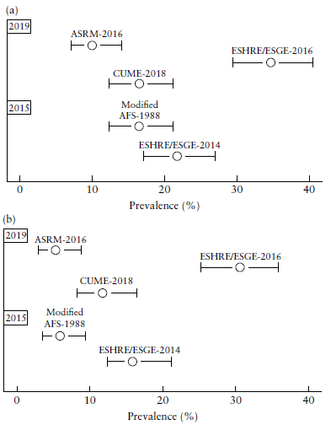
Útero septado de acuerdo a las definiciones de ESHRE/ESGE, ASRM y CUME: asociación con infertilidad y aborto, costo y advertencias para mujeres y sistemas de salud
Ludwin et al., UOG 2019
Resultados
261 mujeres fueron elegibles e incluidas en el estudio primario y en este análisis.
La proporción de mujeres con infertilidad fue de 37.5% (98/261) y 17.2% (45/261) que tuvieron un aborto previo. Quince mujeres tuvieron ambos infertilidad y aborto previo.
La prevalencia de todas las anomalías fue significativamente alta al usar el criterio de ESHRE/ESGE-2016 en comparación al criterio de la ASRM-2016 (con zona gris tratada como útero normal/arcuato: RR, 3.5 (95% IC, 2.3–5.2), P < 0.01; con zona gris tratado como anomalía uterina congénita: RR, 2.1 (95% IC, 1.5–2.9), P < 0.01), para el criterio de CUME-2018 (RR, 2.1 (95% IC, 1.5–2.9),P < 0.01), para el criterio de ESHRE/ESGE-2014 (RR, 1.65 (95% IC, 1.2–2.2), P < 0.01) y para el criterio de AFS-1988 modificado por Ludwin (RR, 2.1 (95% IC, 1.5–2.9), P < 0.01).
Prevalencia, en la población en estudio de 261 mujeres, de todas las anomalías uterinas congénitas (a) y útero septado (b), expresado como porcentaje y IC 95%, de acuerdo a definiciones actualizadas recientemente usadas en este análisis (2019) así también aquellas usadas en nuestros análisis previos (2015) de la misma muestra.
Notes:
*** The baseline characteristics table is now in the supp file which I don’t have access to.

Slide 9
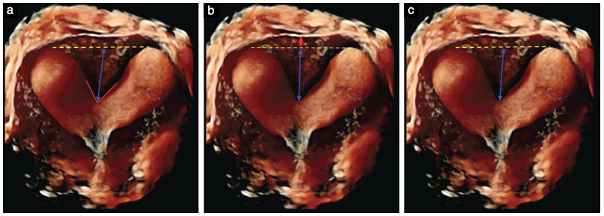
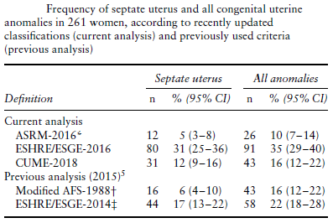
Útero septado de acuerdo a las definiciones de ESHRE/ESGE, ASRM y CUME: asociación con infertilidad y aborto, costo y advertencias para mujeres y sistemas de salud
Ludwin et al., UOG 2019
Resultados
Diagnostico de indentacion fúndica interna:
Presente en 73.2% de todas las mujeres:
  - 79% (75/98) de aquellas que fueron infértiles,
  - 71.2% (116/163) de aquellas sin infertilidad,
  - 86.7% (39/45) de aquellas con historia de aborto,
  - 70.4% (152/216) de aquellas sin historia de aborto.
No hubo asociación significativa estadísticamente de presencia de indentacion fúndica interna con infertilidad o con aborto previo (P = 0.8, y P = 0.4, respectivamente). Profundidad de indentacion interna media fue 2.8 (rango intercuartil, 0–5.9) mm.
Imágenes ultrasonográficas de utero que cumplieron las tres definiciones de útero septado: de acuerdo a (a) ASRM-2016; (b) ESHRE/ESGE-2016 and (c) CUME-2018.
Diagnostico de útero septado:
85/261 (32.6% (95% CI, 28–38%)) de los úteros fueron identificados como septados por los menos de una de las tres definiciones (ESHRE/ESGE-2016, ASRM-2016, CUME-2018).
Las tres definiciones fueron cumplidas por solo 7/261 (2.6% (95% CI, 1.2–5.5%)) de todos los úteros.
La prevalencia de útero septado de acuerdo al criterio de ESHRE/ESGE-2016 (31%, 80/261) fue significativamente mayor que los de acuerdo a los criterios
  CUME-2018 (12%, 31/261, RR = 2.6 (95% IC, 1.8–3.8), P < 0.0001), o
  ASRM-2016 (5%, 12/261, RR = 6.7 (95% IC, 3.7–11.9), P < 0.0001)
Notes:
*** The baseline characteristics table is now in the supp file which I don’t have access to.

Slide 10
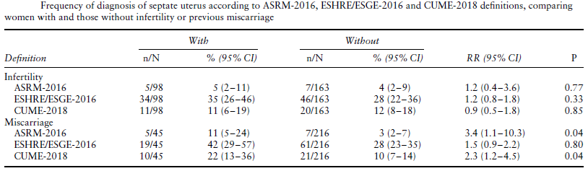
Útero septado de acuerdo a las definiciones de ESHRE/ESGE, ASRM y CUME: asociación con infertilidad y aborto, costo y advertencias para mujeres y sistemas de salud
Ludwin et al., UOG 2019
Resultados
Útero septado, infertilidad y aborto:
No hubo diferencias significativas en las proporciones de útero septado en mujeres con vs aquellas sin infertilidad con útero septado que se diagnosticaron de acuerdo a los criterios ASRM-2016 (5% vs 4%), ESHRE/ESGE-2016 (35% vs 28%) o CUME-2018 (11%vs 12%).
Útero septado fue significativamente mas frecuente en mujeres con vs aquellos sin aborto previo, cuando el útero septado fue diagnosticado de acuerdo a los criterios de ASRM-2016 (11% vs 3%) y CUME-2018 (22% vs 10%), pero no cuando fue diagnosticado de acuerdo a los criterios de ESHRE/ESGE-2016 (42% vs 28%).
Utilizando la clasificación modificada de AFS-1988, hubo diferencias significativas en las proporciones de útero septado en mujeres con vs sin aborto previo, pero no en aquellas con vs aquellas sin infertilidad.
Implicaciones de costo de las definiciones actualizadas de útero septado:
Los costos asociados con la definición de la ESHRE/ESGE-2016 de útero septado potencialmente seria un extra de US$ 100–200 billones en comparación con las definiciones de ASRM-2016 y CUME-2018 por cada 5 años.
Comparación de costos utilizando datos de este estudio para la definición de útero septado según ESHRE/ESGE, y datos con respecto a la prevalencia de útero septado del meta-analisis reciente de la prevalencia de malformaciones uterinas congénitas, indican similar aumento en el costo (> US$ 200 billones).
Notes:
*** The baseline characteristics table is now in the supp file which I don’t have access to.

Slide 11
Útero septado de acuerdo a las definiciones de ESHRE/ESGE, ASRM y CUME: asociación con infertilidad y aborto, costo y advertencias para mujeres y sistemas de salud
Ludwin et al., UOG 2019
Discusión
Hallazgos
- Existen diferencias significativas en la frecuencia del diagnóstico de útero septado y todas las anomalías uterinas congénitas de acuerdo a las tres definiciones recientes (ASRM-2016, ESHRE/ESGE-2016 o CUME-2018) que se usaron. Estos hallazgos sugieren un potencial para la sobreutilización de servicios de salud y por riesgo indebido para el paciente asociado con la aplicación clínica de la definición de ESHRE/ESGE de útero septado.
- La prevalencia de útero septado vario desde 2.7% (restringido al diagnostico de casos que cumplieron las tres definiciones) a 32.6% (si el diagnostico se realizo si el caso cumplía por lo menos una de las tres definiciones).
- Sobrediagnóstico potencial utilizando el criterio de ESHRE/ESGE:
  El riesgo relativo de diagnostico de útero septado utilizando ESHRE/ESGE-2016 (31%) en comparación a ambos ASRM-2016 (5%; RR = 6.7) y CUME-2018 (12%; RR = 2.6) fue significativo.
  También hubo riesgo de sobrediagnóstico relativo a los criterios de ESHRE/ESGE-2014 (17%; RR = 1.65).
    Esto ocurrió porque al medir el grosor de la pared uterina por encima de la línea intercornual da un valor considerablemente más bajo que medirlo con el método sugerido anteriormente. (usando el promedio del groso de la pared anterior y posterior).
    Usando el grosor promedio, un útero con una profundidad de indentacion interna ≥ 4 mm es frecuentemente clasificado como septado.
    Surrey et al. recientemente reporto que las mujeres que se someterán a una fertilización in-vitro con una profundidad de indentacion interna < 10 mm, comúnmente clasificada por ESHRE-ESGE como tener utero septado, experimentan resultados reproductivos similares a mujeres sin indentacion interna. Esto sugiere que la presencia de una indentacion fúndica interna pequeña no debe considerarse como anómala o utero septado.
Notes:
11

Slide 12
Útero septado de acuerdo a las definiciones de ESHRE/ESGE, ASRM y CUME: asociación con infertilidad y aborto, costo y advertencias para mujeres y sistemas de salud
Ludwin et al., UOG 2019
Discusión
Hallazgos
  Asociación con aborto e infertilidad
  Utero septado no fue tan común en mujeres con in fertilidad, sin importar la definición usada, sin embargo fue significativamente mas común en mujeres con aborto previo, excepto cuando se uso el criterio de ESHRE/ESGE.
  Un estudio retrospectivo reciente con utero arcuato, definió como la presencia de una indentacion interna obtusa y hendidura externa < 1cm, también mostro que no hubo diferencia significativa en el resultado obstétrico y reproductivo pasado en mujeres etiquetadas de tener utero ‘normal‘ comparadas con aquellas con utero ‘septado‘ de acuerdo a ESHRE/ESGE.
  La posible falta de asociación entre aborto y utero septado de acuerdo a ESHRE/ESGE es probablemente ocasionada por la clasificación de una proporción relativamente alta de úteros normales funcionalmente como septados.
  La definición de ESHRE/ESGE incluía como septado muchos úteros con una profundidad de indentacion interna muy pequeña, el cual se consideraría benigno por otros grupos de expertos de acuerdo a los criterios de ASRM.
  Un estudio multicentrico reciente mostro que las mujeres con utero septado que se les realizo metroplastia no tuvieron un beneficio aumentado de la intervención en comparación con aquellas que se manejo conservadoramente, y el estudio se presento en contexto de la definición de ESHRE/ESGE de utero septado.
Notes:
12

Slide 13
Útero septado de acuerdo a las definiciones de ESHRE/ESGE, ASRM y CUME: asociación con infertilidad y aborto, costo y advertencias para mujeres y sistemas de salud
Ludwin et al., UOG 2019
Discusión
Limitaciones del estudio
  El presente análisis difiere del análisis original en la que datos se recolectaron, el diseño original estaba enfocado en la comparación de frecuencia de reconocimiento de utero septado entre los sistemas de acuerdo a las definiciones previas (ESHRE/ESGE-2014 y AFS-1988 usando la modificación de Ludwin).
  Este estudio fue conducido en un centro terciario, donde se refieren las pacientes con utero septado típico de acuerdo a los criterios de ASRM-2016 y sintomáticas, lo que significa que hay un número relativamente alto de mujeres con anomalías uterinas presentes en comparación con la proporción en la población general.
Implicaciones para la practica
  El eso de los criterios de ESHRE/ESGE-2016 resultaron en una tasa mas alta de utero septado diagnosticado en comparación con las estimaciones previas usando los criterios de ESHRE/ESGE-2014, resultando en numero altamente potencial de intervenciones innecesarias.
  Sin importar el diagnostico de utero septado usando cualquiera de los tres criterios, muchas mujeres experimentaran fertilidad y embarazo normal.
  El desafío para el futuro es identificar características morfológicas especificas que puedan predecir aborto o cualquier complicación obstétrica.

Slide 14
Útero septado de acuerdo a las definiciones de ESHRE/ESGE, ASRM y CUME: asociación con infertilidad y aborto, costo y advertencias para mujeres y sistemas de salud
Ludwin et al., UOG 2019
Puntos de discusión
¿Porque hay variabilidad entre los sistemas de clasificación?
¿Porque la ESHRE/ESGE cambio su criterio diagnostico y estaba basado en evidencia?
¿Que sistema de clasificación debe de usarse para diagnosticar útero septado?
¿Hay otros hallazgos ultrasonográficos que tienen mejor exactitud en detectar septos uterinos con malos resultados en el embarazo?
¿Se debería de usar una definición diferente para recomendar resección histeroscópica, ej, criterio de septo uterino ‘severo’?
Notes:
14

